Slide 1
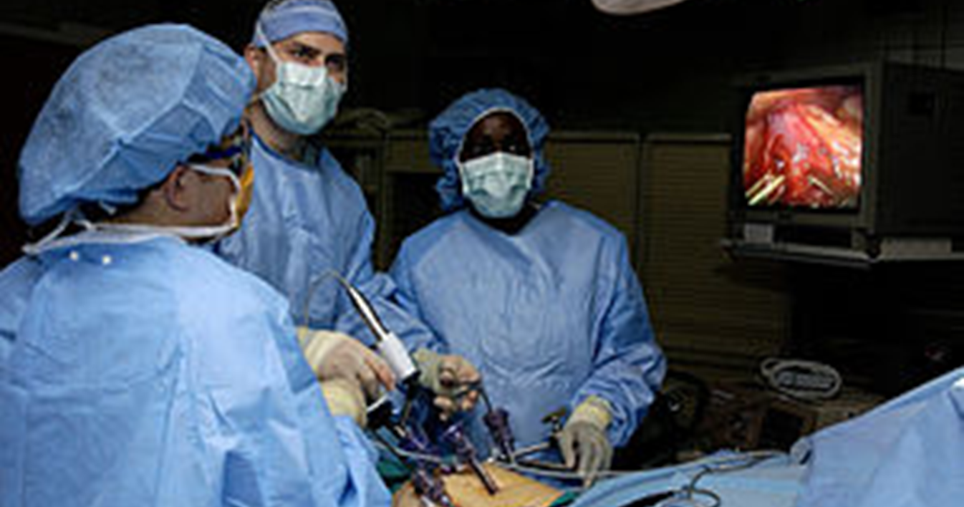
Laparoskopie
Renata Hochmanová 1APA

Slide 2
Co je to laparoskopie?
je to invazivní diagnostický a operační výkon, který se provádí až na výjimky v celkové anestezii
používají se při něm optické a laparoskopii uzpůsobené nástroje
nástroje se do těla dostávají pomocí malých řezů (obvykle 0,5–1,5 cm)

Slide 3
Průběh operace

Slide 4
1. Umístění pacientky na operačním stole v modifikované litotomické pozici po uvedení do narkózy.

Slide 5
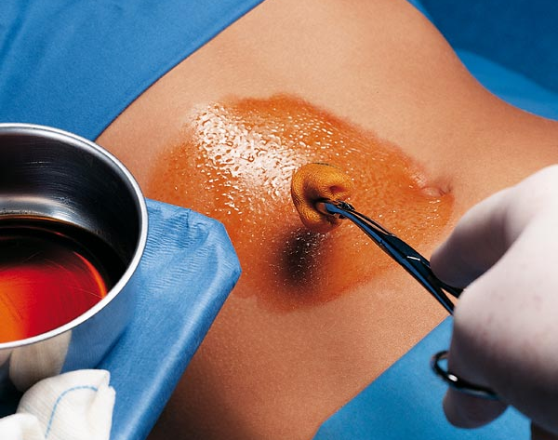
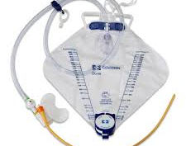
2. Dezinfekce a příprava operačního pole, zavedení permanentního katétru do močového měchýře, děložního manipulátoru apod.

Slide 6
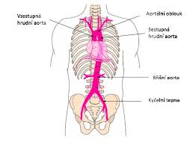
3. Palpace bifurkace (rozdělení, rozvětvení) aorty a promontoria (umbilikus v úrovni L3–4, bifurkace L4–5)

Slide 7
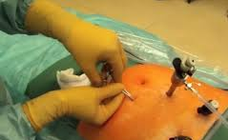
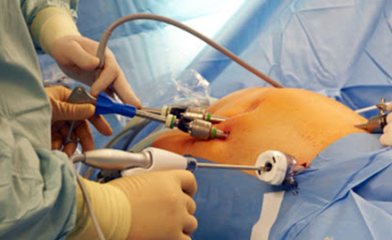
4.Insuflace (vpravení) CO₂ pomocí Veressovy jehly–nejčastěji intraumbilikálně.
Plyn nadzvedne břišní stěnu, vytvoří místo pro pohyb laparoskopických nástrojů

Slide 8
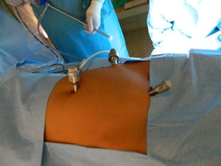
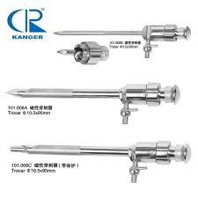
5. Zavedení trokaru
Trokar vzduchotěsně otevírá linku pro chirurgické nástroje

Slide 9
6. Kontrola (intraperitoneální inzerce)
Kontrola odporu při průtoku CO₂ Veressovou jehlou
„snap test“ založený na průniku jehly strukturou fascie a peritonea
Aspirační test (Palmerův test)
„Quadro test„ se skládá z hodnocení insuflačního tlaku, průtoku plynu, intraabdominálního tlaku a celkového množství intraabdominální insuflovaného plynu
Zvukový test založený na vymizení poklepového ztemnění nad játry

Slide 10
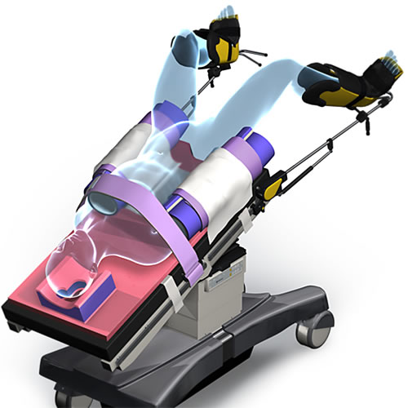
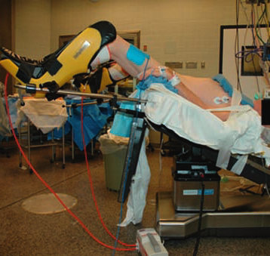
7. Trendelenburgova poloha až po insuflaci CO₂ a zavedení trokaru

Slide 11
Instrumentarium
Laparoskopické věž
Trokary (průměr od 6 mm do 22 mm)
11 mm pro zavedení 10 mm optiky
6 mm pro zavedení operačních nástrojů
Laparoskopická optika (sklon 0° až 45°)
Kamera
Operační nástroje (5mm až 11 mm, kleště, násadce,..)
Klasické chirurgické nástroje (nůžky, pinzety, jehelce, disektory,…)

Slide 12
Laparoskopická věž

Slide 13
Optický kabel a kamera

Slide 14
Gynekologické výkony
Akutní pánevní bolest (GEU, torze adnex, ruptura ovariální cysty)
Zánětlivé onemocnění adnex
Laparoskopická hysterektomie (LAVH, TLH, LASH, CISH, LAVRH)
Endometrióza
Sterilizace (chromopertubace)
Resekce vaječníku nebo ovarektomie
Vyjmutí pouze vaječníkové cysty (enukleace)
Vyjmutí vejcovodů (sapingektomie)
Mimoděložní těhotenství
Operace děložních přívěsků vaječníků i vejcovodů (adnexetomie)
Diagnostika tumorů, cizího tělesa
Onkologické operace

Slide 19
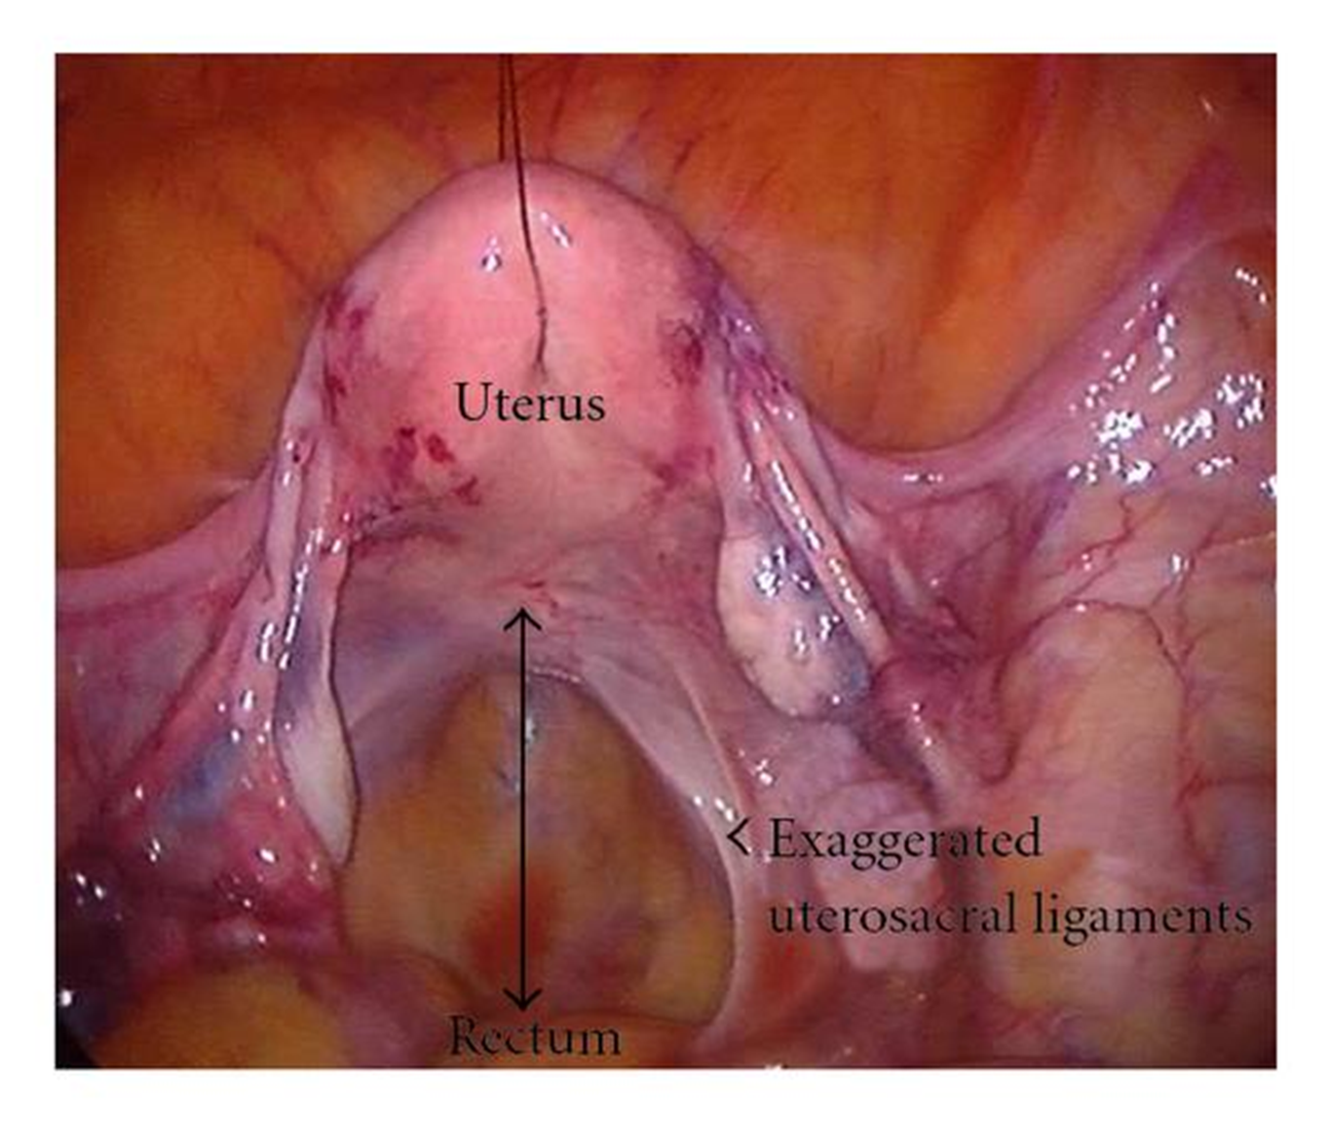

Slide 22
Děkuji za pozornost

